Slide 1
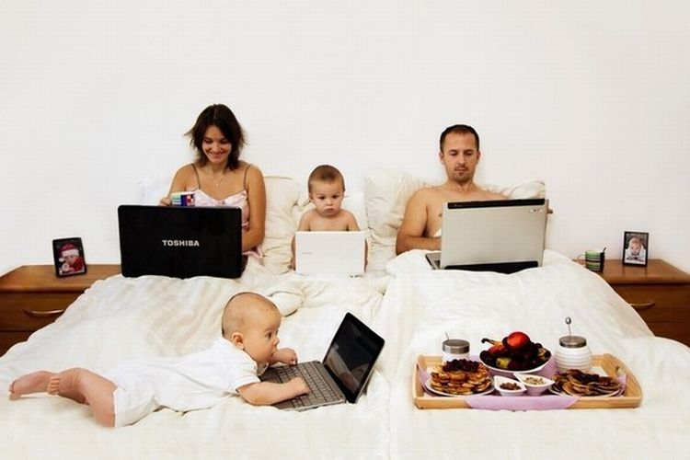
Компьютерные игры и интернет в жизни ребенка
Нестерова Е.С., заместитель директора по методической работе МБОУ «Центр ПМСС»

Slide 2
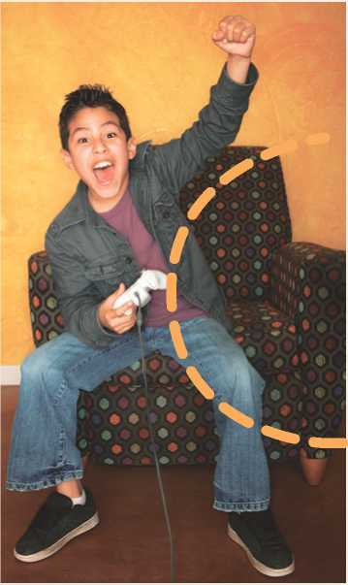
Положительный эффект использования компьютерных технологий:
Как средство помощи детям с нарушениями письменной речи;
С трудностями речи;
С нарушениями пространственного различения;
Средство диагностики дисфункций памяти;
В оценке гиперактивности по параметрам селективного внимания;
Для активной эмоциональной разрядки;
Развитие творческого мышления, овладению новыми знаниями, логическими операциями;
Дают представление о способах манипулирования предметами и символами.

Slide 3
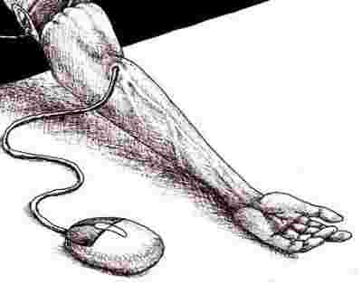
Какая бывает зависимость?
Навязчивый веб-серфинг – беспорядочные переходы с
сайта на сайт;
Пристрастие к виртуальному общению и виртуальным знакомствам, превалирование общения в чатах, форумах и социальных сетях живому общению;
Игровая зависимость – разнообразные онлайн-игры и игры в сети.

Slide 4
Признаки зависимости:
Увеличение интервала времени, проводимого за компьютером;
Снижение успеваемости в школе;
Потеря интереса к происходящему вокруг;
Нарушение сна;
Часты резкие перепады настроения;
Неадекватное поведение в ответ на предложение выключить компьютер-вплоть до скандала.

Slide 5
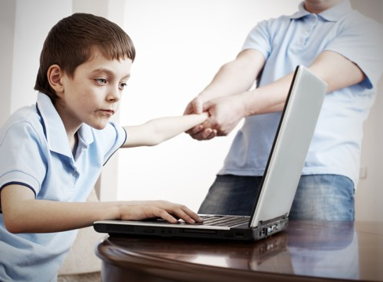
Два механизма формирования интернет-зависимости:
Уход от реальности
Принятие роли

Slide 6
Рекомендации по профилактике склонности к зависимости от интернета и компьютерных игр у детей.
Находите время для общения с ребенком.
Будьте для ребенка проводником в интернет, а не наоборот.
Знайте, чем
занимается ваш
ребенок в сети.

Slide 7
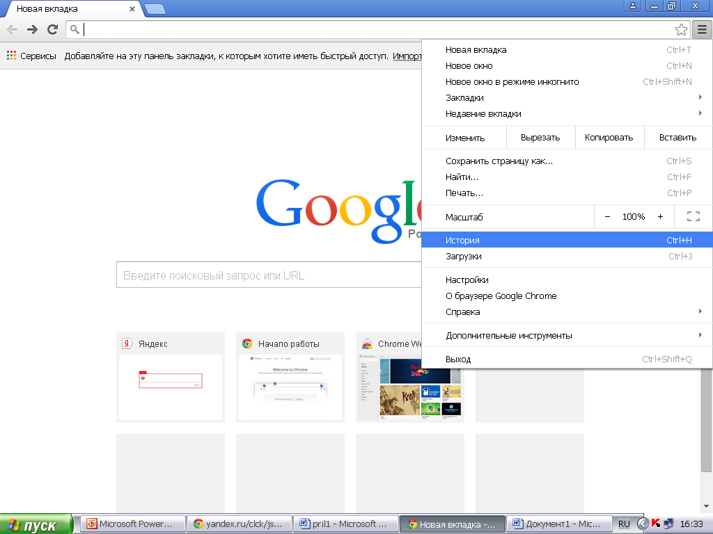
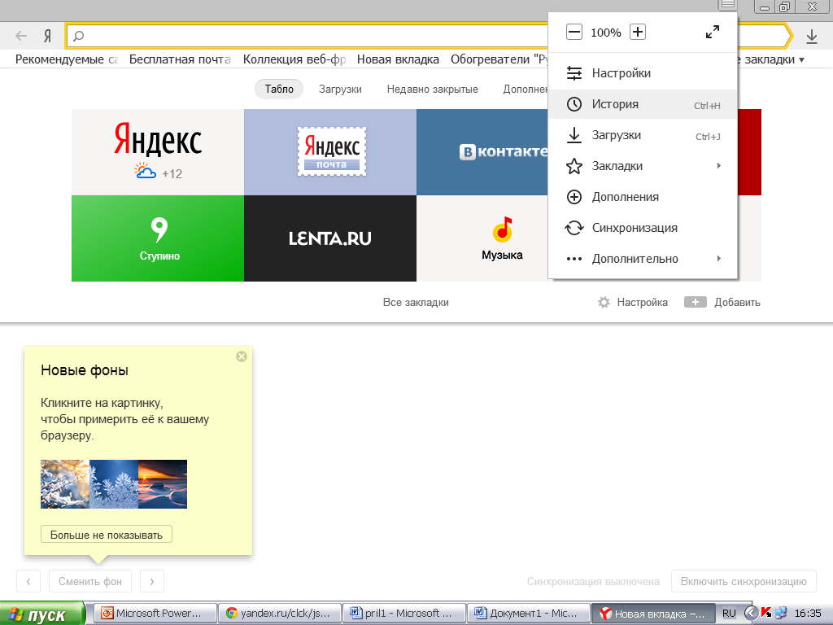

Slide 8
Поощрение увлечений ребенка: хобби, спорта и др.
Семейные ритуалы.
Важно приучать ребенка мастерить, рисовать, лепить и др.
Познакомьте ребенка с детьми, имеющими широкий круг интересов.
Поместить компьютер в самый дальний угол.
Не оставлять компьютер включенным на весь день.
Побольше растений и свежего воздуха в комнате с компьютером.
Правила должны быть гибкими.

Slide 9
Компьютерные игры бывают разные, в том числе и приемлемые.
Вы должны знать какую игру покупаете ребенку. Запретить наиболее жесткие игры.
Игра – как повод для общения с ребенком.
Не внушайте ребенку отношение к компьютеру как сверхценности.
Важный момент: эти условия должны выполняться еще до того момента, как ваш ребенок впервые сел за компьютер, а не тогда, когда его уже из сети не вытащить за уши.

Slide 10
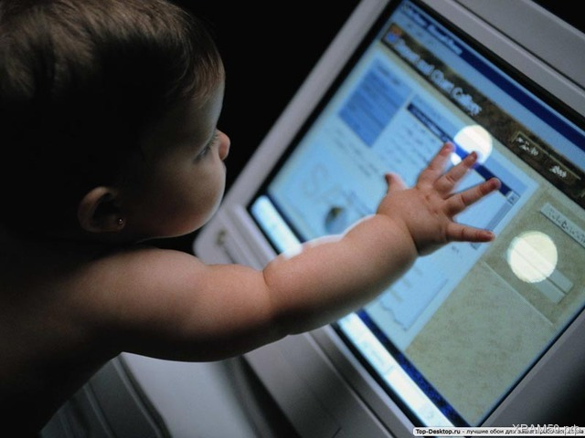
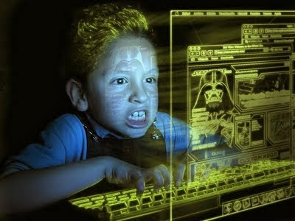
Правила безопасности пользования Интернетом:

Slide 11
Как банально это ни звучало, но проблема зависимости ребенка от интернета может не возникнуть, если с раннего детства родители будут уделять внимание его воспитанию, интересоваться его жизнью, создавать насыщенную развивающую среду, учить доброму и вечному.
Спасибо за внимание!

